Slide 1



z
KHỞI ĐỘNG

Slide 2


ONG
CHÚ
CHĂM
CHỈ

Slide 3


Điền các từ thích hợp vào chỗ trống sao cho phù hợp.
Sau khi thụ phấn, từ ................ mọc ra .............. .Ống phấn đâm qua đầu .............., mọc dài ra đến ............ Tại noãn, tế bào sinh dục đực kết hợp với tế bào sinh dục cái tạo thành .................. Hiện tượng đó gọi là ..................
sự thụ tinh
hợp tử
noãn
nhuỵ
hạt phấn
ống phấn

Slide 4





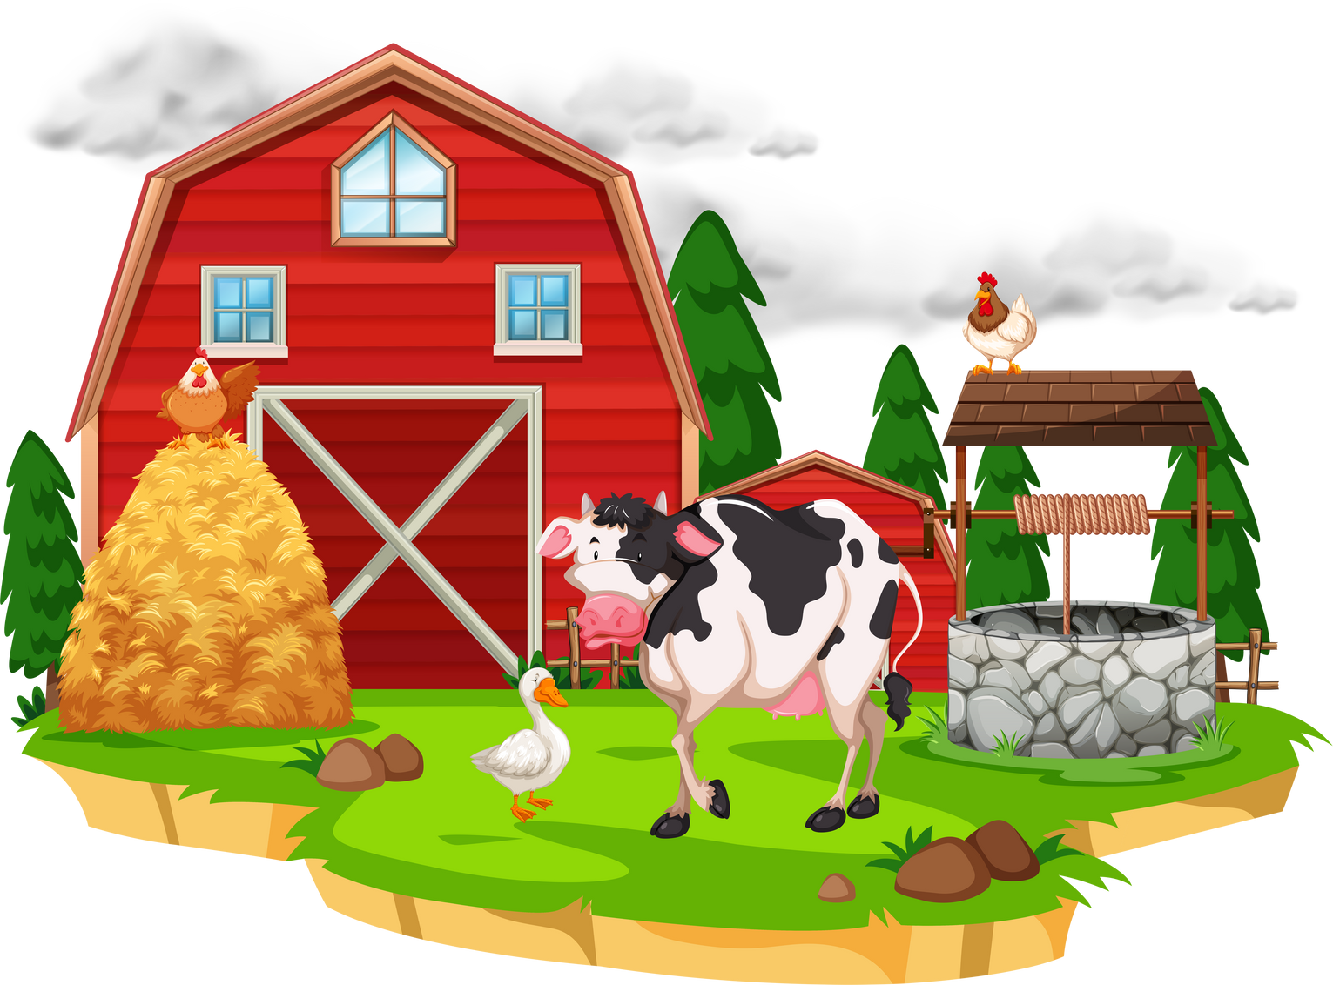
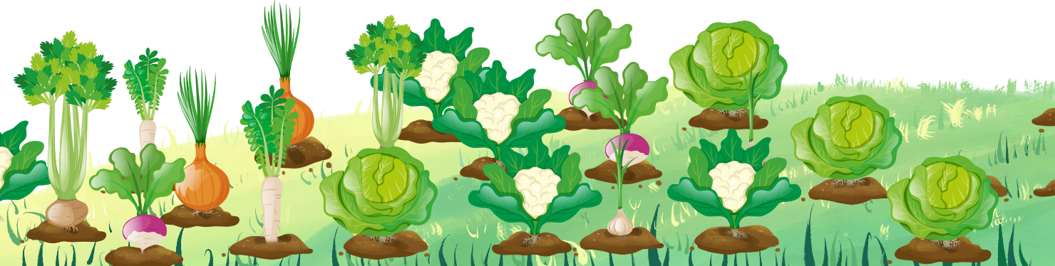





KHOA HỌC
CÂY CON MỌC LÊN TỪ HẠT

Slide 5




MỤC TIÊU
Mô tả được cấu tạo của hạt.
Nêu được điều kiện nảy mầm và quá trình phát triển thành cây của hạt

Slide 6


NỘI DUNG
Cấu tạo của hạt
Quá trình phát triển thành cây của hạt

Slide 7


Cấu tạo của hạt
Cấu tạo của hạt

Slide 8

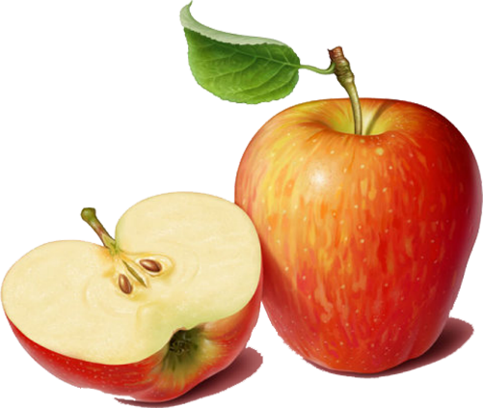


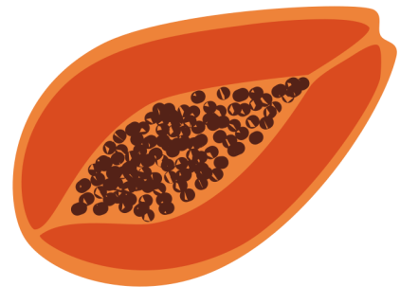





Một số loại cây mọc lên từ hạt
Các em hãy nêu một số loại cây mọc lên từ hạt mà mình biết.

Slide 9
THÍ NGHIỆM
THÍ NGHIỆM

Slide 10
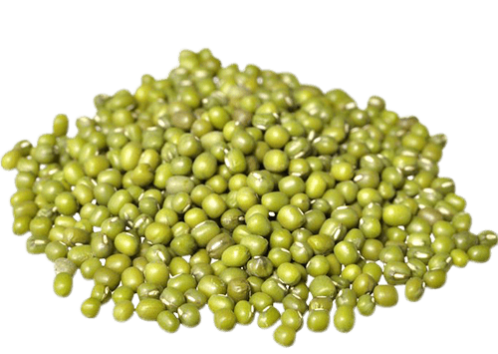
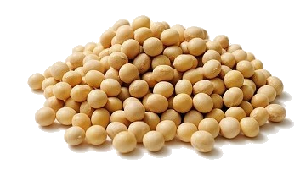
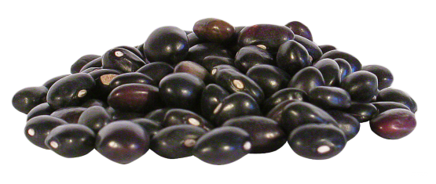
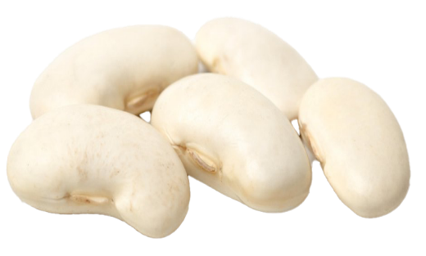
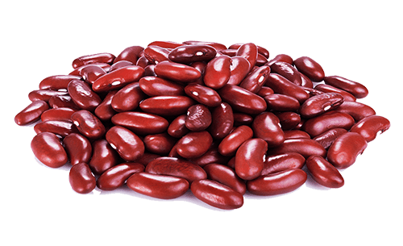
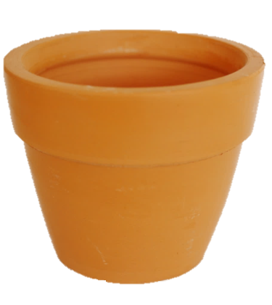
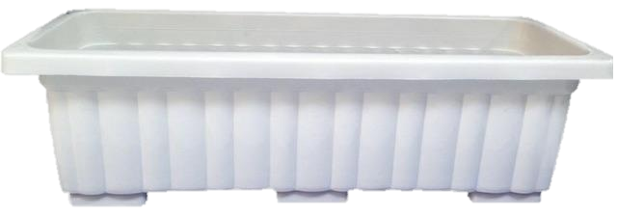

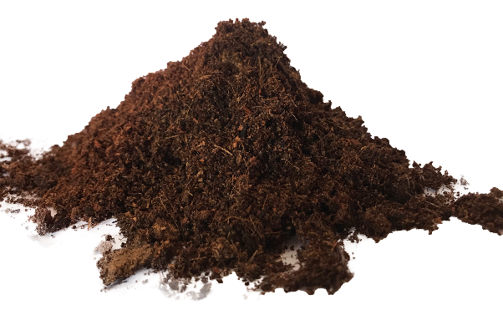
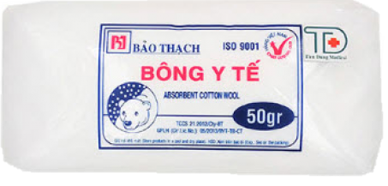


chuẩn bị
chuẩn bị

Slide 11


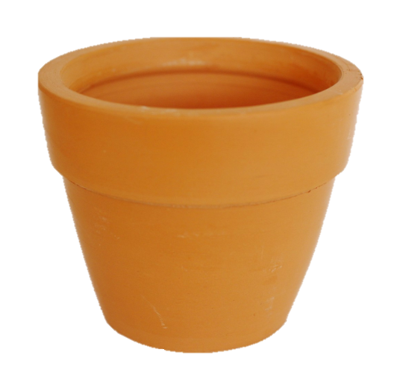
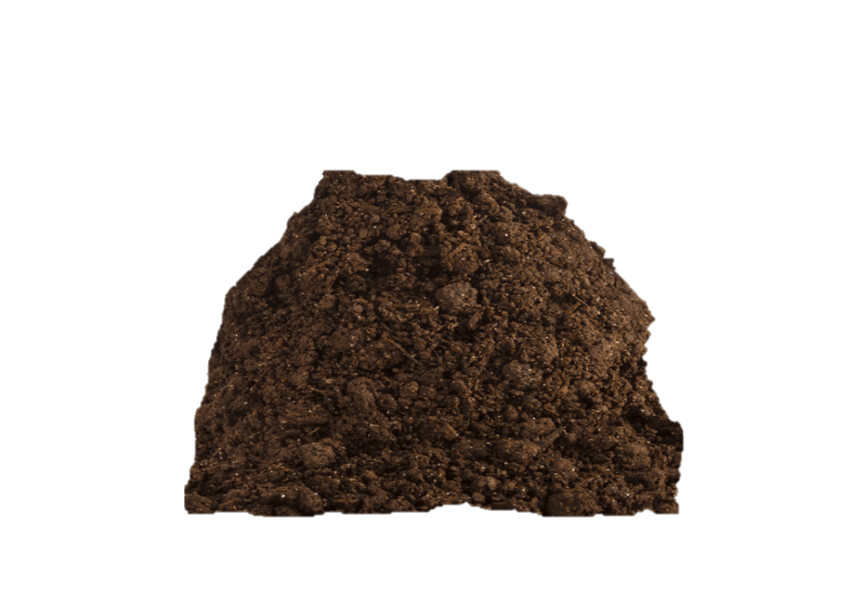


Các bước gieo hạt
Chờ trong vòng 3 - 4 ngày.
Đem chậu ra nơi thoáng có ánh sáng.
Tưới vào một ít nước đủ để đất ẩm.
Đặt một số hạt lên trên đất hoặc bông gòn.
Bỏ đất hoặc bông gòn (dày 1-2cm) vào chậu.

Slide 12
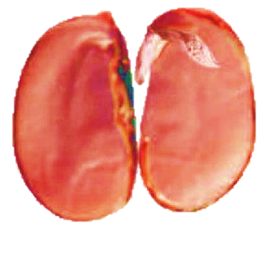
Cấu tạo của hạt
Cấu tạo của hạt
Phôi
Chất dinh dưỡng
Vỏ

Slide 13


2.
Quá trình phát triển thành cây
của hạt
2.
Quá trình phát triển thành cây
của hạt

Slide 14

  Quá trình nảy mầm
A. Xung quanh rễ mầm mọc ra nhiều rễ con.
B. Hạt phình lên, vỏ nứt ra, rễ mầm nhú ra cắm xuống đất.
C. Hai lá mầm xòe ra, chồi mầm lớn dần sinh ra các lá mới.
D. Hai lá mầm teo dần rồi rụng xuống, cây con bắt đầu đâm chồi, rễ mọc nhiều hơn.
E. Sau vài ngày, rễ mầm mọc nhiều hơn, thân mầm lớn lên, dài ra và chui lên khỏi mặt đất.

Slide 15

  Quá trình nảy mầm
B. Hạt phình lên, vỏ nứt ra, rễ mầm nhú ra cắm xuống đất.
A. Xung quanh rễ mầm mọc ra nhiều rễ con.
E. Sau vài ngày, rễ mầm mọc nhiều hơn, thân mầm lớn lên, dài ra và chui lên khỏi mặt đất.
C. Hai lá mầm xòe ra, chồi mầm lớn dần sinh ra các lá mới.
D. Hai lá mầm teo dần rồi rụng xuống, cây con bắt đầu đâm chồi, rễ mọc nhiều hơn.

Slide 16


Điều kiện nảy mầm thành cây của hạt

Slide 17


Hãy trưng bày sản phẩm thí nghiệm và giới thiệu với bạn trong nhóm về cách gieo hạt của mình theo các gợi ý sau:
Tên hạt được gieo.
Số hạt được gieo.
Số ngày gieo hạt.
Cách gieo hạt.
Kết quả.

Slide 18
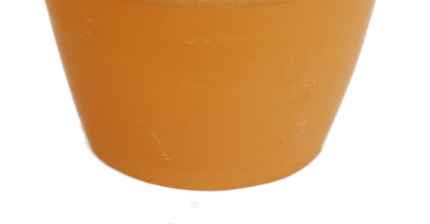


Quan sát và đưa ra nhận xét về quá trình nảy mầm của hạt trong thí nghiệm sau:
Chậu A:
Không có đất, nước.
Chậu B:
Bông gòn được thấm nước.
Chậu C:
Hạt ngập trong nước.

Slide 19
Điều kiện nảy mầm của hạt

Slide 20
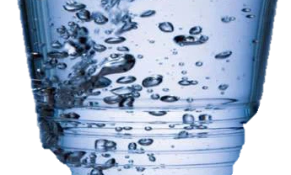
Quan sát và đưa ra nhận xét về quá trình nảy mầm của hạt trong thí nghiệm sau:
Hạt nảy mầm
Hạt không nảy mầm
Chậu A:
Không có đất, nước.
Chậu C:
Hạt ngập trong nước.
Chậu B:
Bông gòn được thấm nước.

Slide 21
Vì sao hạt nảy mầm/không nảy mầm?
Chậu A:
Không có độ ẩm
Chậu B:
Có đủ độ ẩm và nhiệt độ thích hợp.
Chậu C:
Quá nhiều nước.

Slide 22
  Hãy nêu lại quá trình nảy mầm
H¹t hót n­íc ph×nh ra, vá h¹t nøt, rÔ mÇm nhó ra vµ mäc nhiÒu rÔ con. Sau vµi ngµy th©n mÒm lín lªn, chui lªn khái mÆt ®Êt. Hai l¸ mÇm xße ra, chåi lín dÇn sinh ra l¸ míi, l¸ mÇm teo rông xuèng. C©y non ®©m chåi rÔ mäc nhiÒu h¬n.

Slide 23

vòng đời
Của cây mướp
Vòng đời
của cây mướp

Slide 24
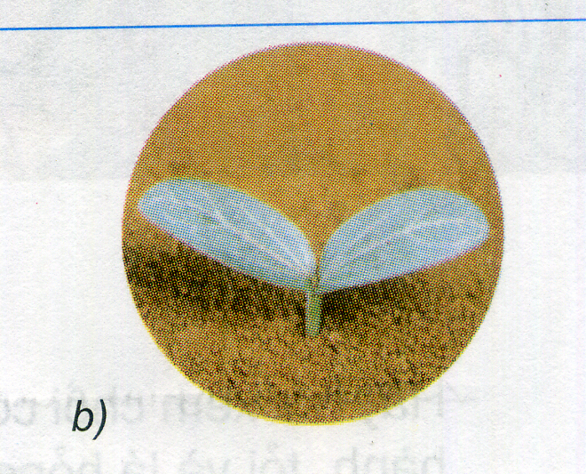
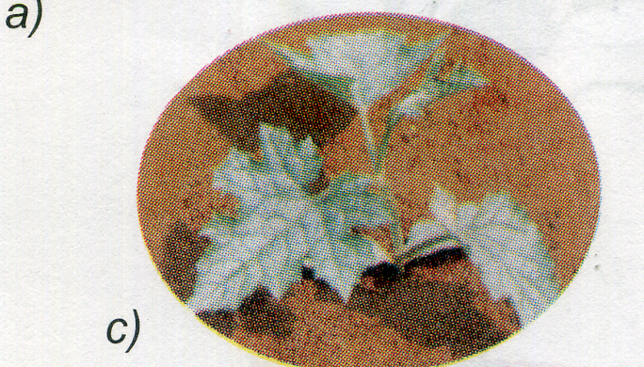
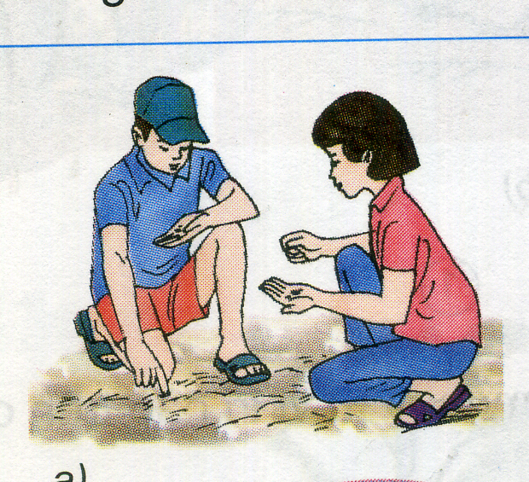
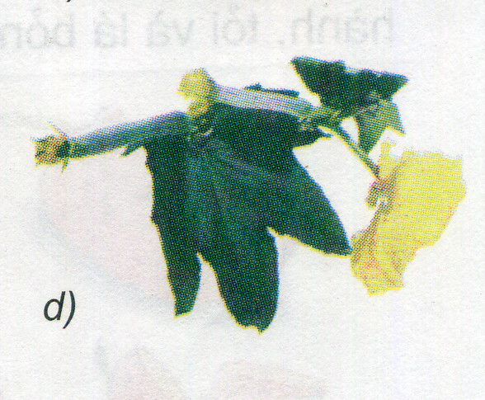
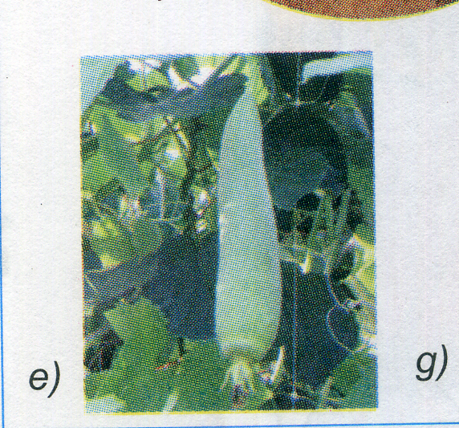
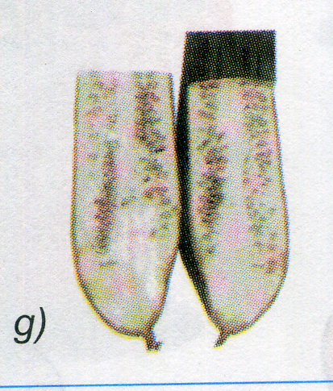
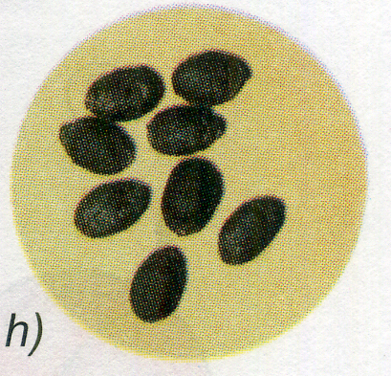
Hãy chỉ vào từng hình và nói về sự phát triển của hạt mướp từ khi được gieo xuống đất cho đến khi mọc thành cây, ra hoa, kết quả,…
a)
b)
c)
e)
g)

Slide 25
Sau vài ngày, thân mầm chui lên khỏi mặt đất với hai lá mầm.
a)
b)
Hạt mướp được gieo vào đất ẩm..
c)
Vòng đời
của cây mướp
Cây đâm chồi, mọc thêm nhiều lá mới.
e)
Hạt mướp đã già dùng để gieo trồng.
g)
Cây mướp ra hoa và kết quả.
Quả mướp già có thể lấy hạt
Cây mướp phát triển mạnh, quả mướp lớn.

Slide 26



BÀI HỌC
Cấu tạo của hạt bao gồm vỏ, phôi và chất dinh dưỡng
Hạt nẩy mầm tốt khi độ ẩm, nhiệt độ thích hợp và hạt giống tốt
Quá trình hạt mọc thành cây:hạt hút nước phình ra, vỏ hạt nứt, rễ mầm nhú ra và mọc nhiều rễ con. Sau vài ngày, thân mầm lớn lên, chui khỏi mặt đất. Hai lá mầm xòe ra, chồi lớn dần sinh ra lá mới, lá mầm teo rụng xuống. Cây non đâm chồi, rễ mọc nhiều hơn.

Slide 27
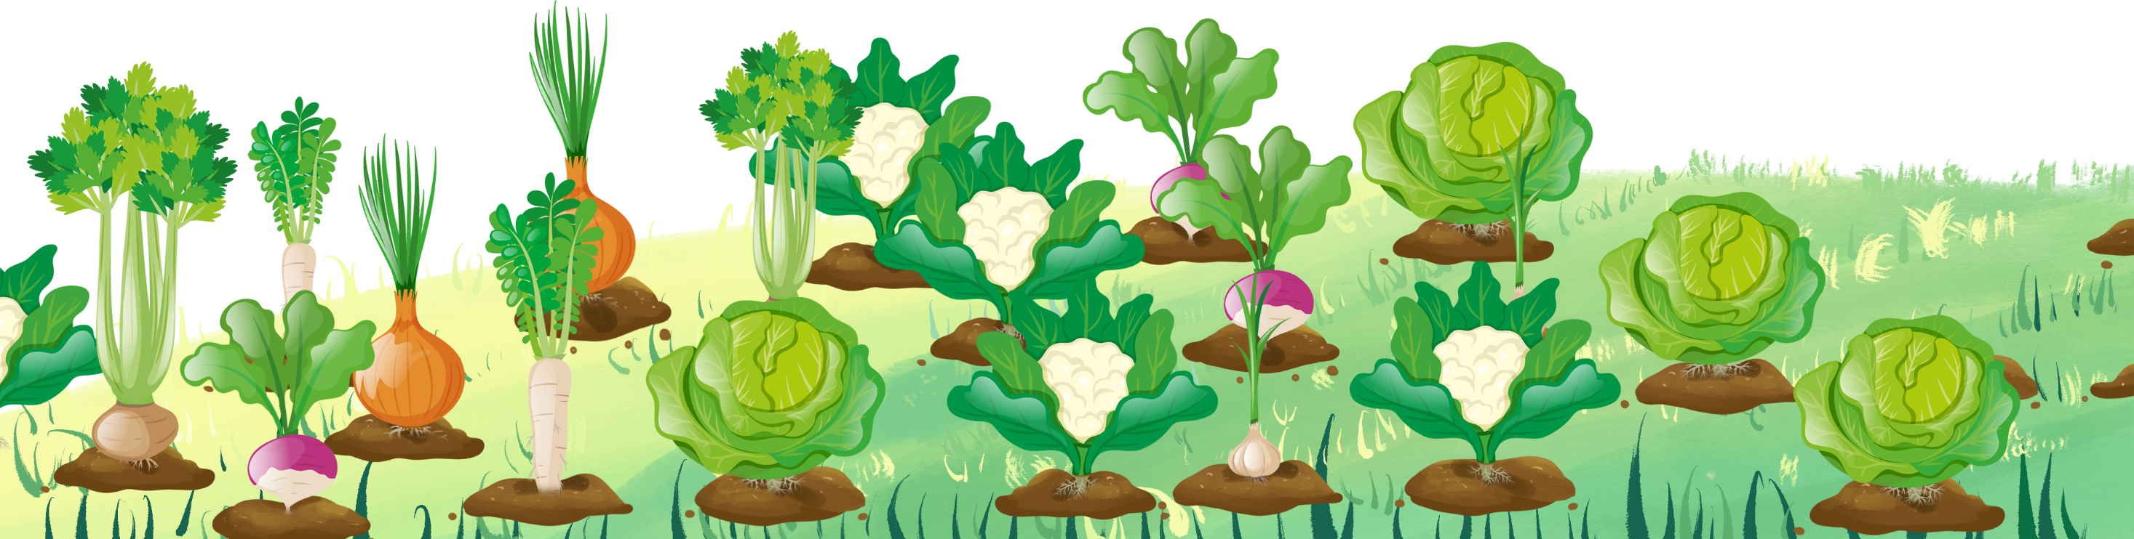
CỦNG CỐ
Hãy nêu cấu tạo của hạt và điều kiện nảy mầm của hạt.

Slide 28

DẶN DÒ
Thực hành gieo hạt.
Chuẩn bị bài: Cây con có thể mọc lên từ một số bộ phận của cây mẹ.

Slide 29


CẢM ƠN CÁC EM
ĐÃ THEO DÕI BÀI HỌC!

Slide 30





















